Slide 1
Audience验证

Slide 2
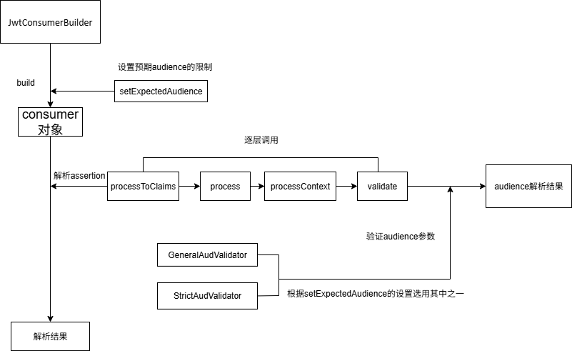
Cas

Slide 3


Cas

Slide 4
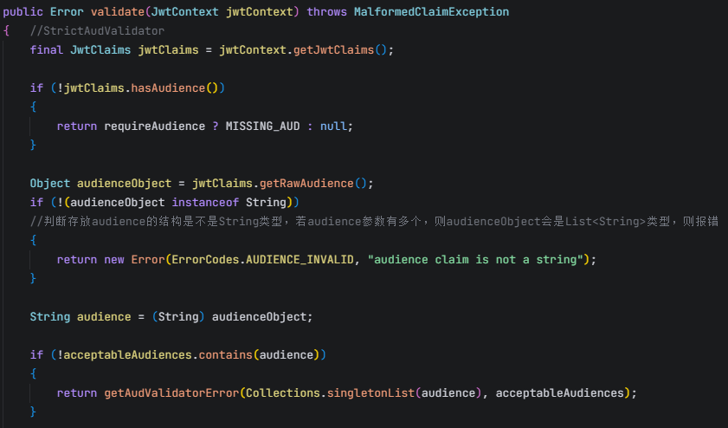
Cas

Slide 5
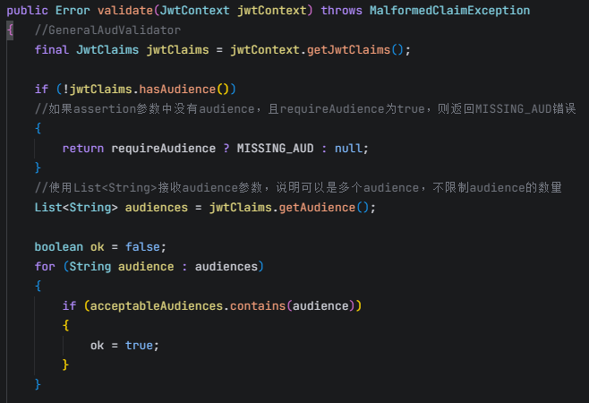
Cas

Slide 6
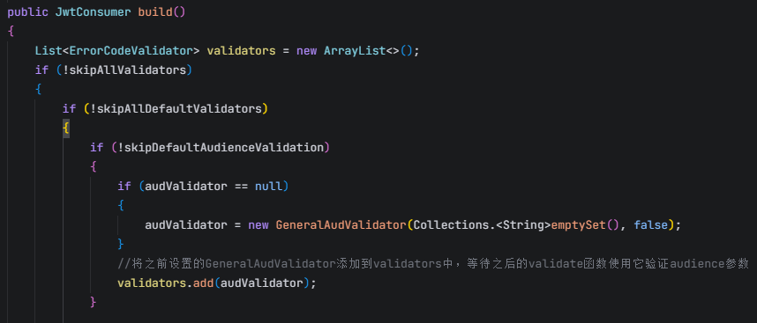

Cas

Slide 7
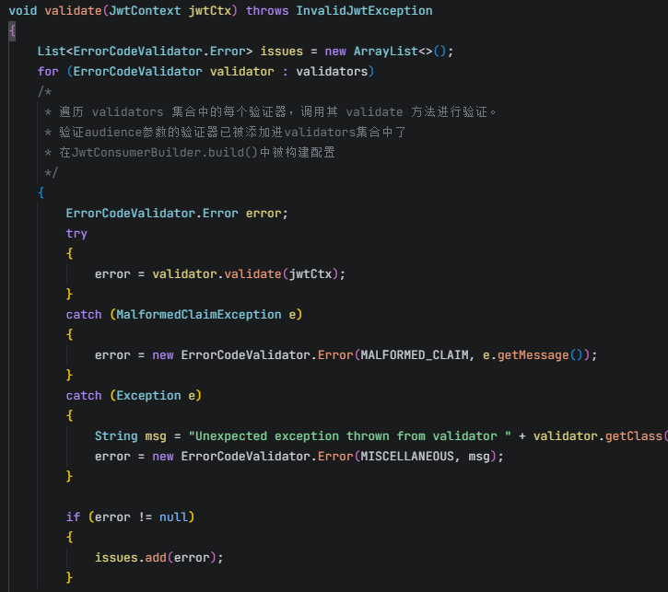
Cas

Slide 8
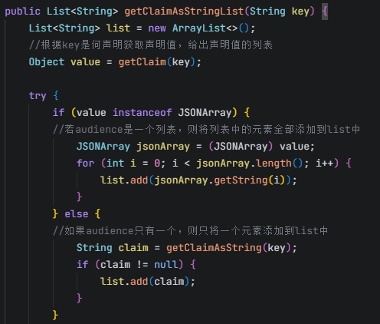
oxAuth

Slide 9

oxAuth

Slide 10

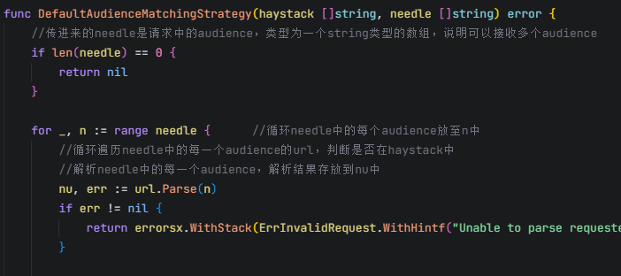
Hydra

